Slide 1


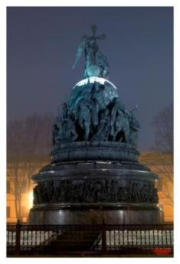

Slide 2
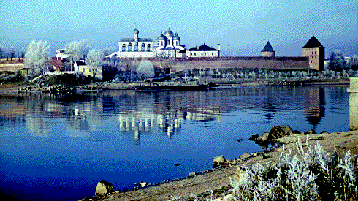
Новгород Древний! Великий в веках!
Сплотил ты народы и племена!
Здесь зародилась в древности Русь,
Здесь встала Россия на все времена!

Slide 3
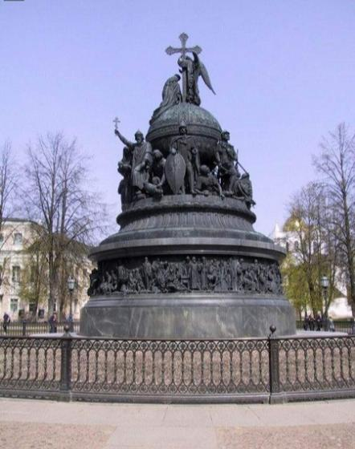
«Он стоит в центре Новгородского кремля, словно громадный безмолвный колокол, навсегда вросший в эту древнюю землю.
Другого такого памятника в мире нет, ибо он повествует не об одном событии, а о целом тысячелетии, и посвящен не одному человеку, а целому народу.»
В. Смирнов «Россия в бронзе».

Slide 4


В 1857 году, в преддверии памятной даты 1000-летия призвания Рюрика на княжение, по пожеланию министра внутренних дел и Комитета Министров был объявлен конкурс на лучший проект памятника, который планировалось поставить в Новгороде, куда, согласно легенде, варяг и был призван.
Государство объявило о начале повсеместного сбора денег от всех сословий населения. Планировалось, что памятник встанет в полмиллиона рублей, но народ пожертвовал только около 150 тыс. рублей; и основная сумма в 400 тыс. руб. была добавлена государством.
В апреле 1859 года в печати объявили о начале конкурса между скульпторами на осуществление этого проекта, а также озвучили программу, которой должен был соответствовать памятник (шесть периодов истории России). На проекты отводилось полгода (до 1 ноября 1859 года). Шесть периодов должны были быть осуществлены в скульптурных группах, высота памятника должна была быть не больше 18 метров.
«Он стоит в центре Новгородского кремля, словно громадный безмолвный колокол, навсегда вросший в эту древнюю землю.
Другого такого памятника в мире нет, ибо он повествует не об одном событии, а о целом тысячелетии, и посвящен не одному человеку, а целому народу.»
В. Смирнов «Россия в бронзе».

Slide 5



Из чисел, записанных в верхней строке таблицы, выпишите пары взаимно обратных и, расположив все эти числа порядке возрастания, расшифруйте слово, состоящее из 7 букв и вы узнаете имя победителя.
1
2
1
8
-1
ш
к
и
у
м
а
ш
е
в
и
н
р
2 и ; 8 и ; и ; 1и1
ПРОВЕРЯЕМ
1
2
8
М
И
К
Е
Ш
И
Н

Slide 6
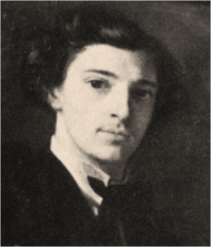
«В конце ноября 1859 года в стенах Санкт – Петербургской Академии художеств разнеслась ошеломительная новость.
Совет академии, подводивший итоги конкурса на проект памятника «Тысячелетие России», назвал победителем не академика, не профессора не скульптора даже, а никому неведомого живописца
МИХАИЛА МИКЕШИНА.»

Slide 7
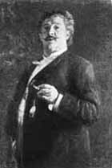
Чтобы узнать возраст Микешина , найдите значение выражения :
23

Slide 8
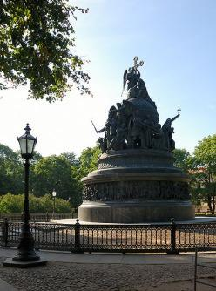
Закладка памятника состоялась 28 мая 1861 года на кремлевской площади, между Софийским собором и зданием присутственных мест.

Slide 9
В возведенный к тому времени фундамент памятника был заложен гранитный камень, в вырубленную выемку которого был вставлен бронзовый ящик с надписью, указывающей время закладки памятника и его назначение. В этот ящик были вложены медали времен Александра II, а также золотые и серебряные монеты, выпущенные в 1861 году.
Фундамент памятника, заложенный на глубину 10 метров, выполнен в виде цилиндрической стены, расширяющейся книзу, имея внутри пустоту около четырех метров в диаметре.

Slide 10
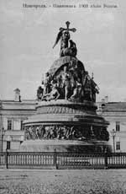
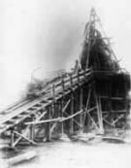
Чтобы узнать, сколько шестиметровых дубовых свай ушло под фундамент памятника, найдите значение выражения:
20,5х – 3,27х - 261,5
при х = 50
600

Slide 11

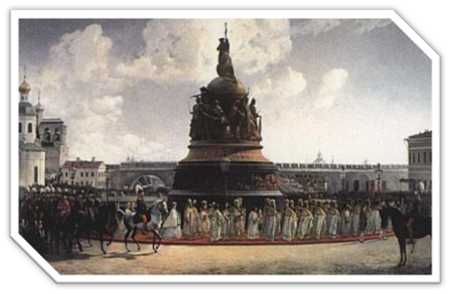
В Новгороде был открыт памятник, посвященный 1000-летию России. Изначально предполагалось торжества проводить и памятник открывать в день знаменитой Бородинской битвы и коронации Александра II.
Но позднее решили переиграть и произвести сие действо в не менее значимую для России дату, которая являла собой день победы в Куликовской битве.

Slide 12
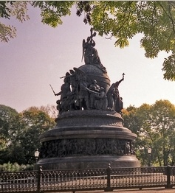
Определите дату открытия памятника "Тысячелетию России», выполнив действия:
0
8
0
9
1862
проверяем

Slide 13
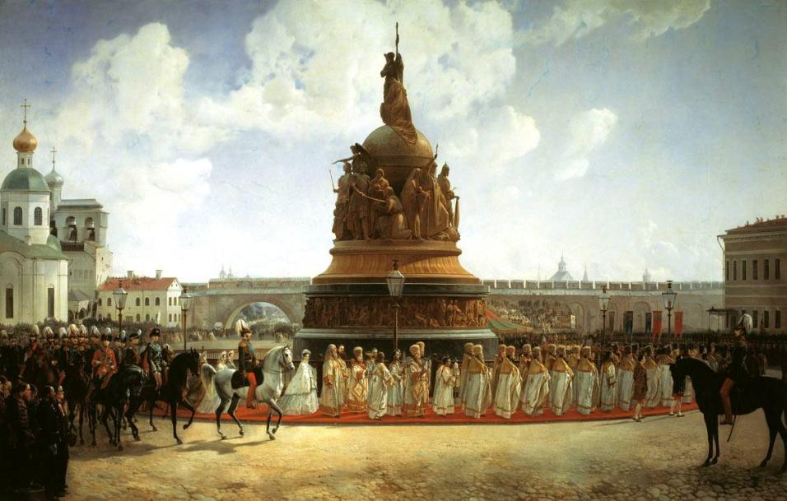
Открытие памятника состоялось 8 сентября 1862 года.
Notes:
13

Slide 14
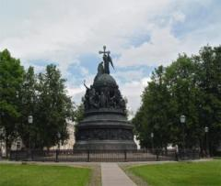
Памятник по замыслу автора проекта Михаила Микешина должен напоминать «шапку Мономаха», знаменующую величие России, а также колокол, возвещающий о русской старине, о великих мужах первого и второго тысячелетий.
Какой колокол , по замыслу Микешина, должен был представлять памятник?
А вечевой
В вестовой
С благовестный
Д перечастный

Slide 15
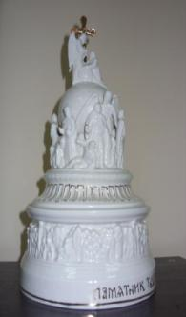
Благовестный

Slide 16

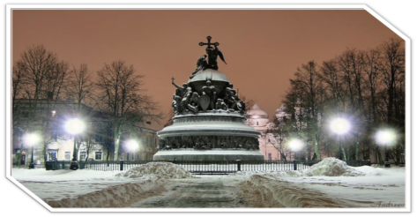
Высота памятника — 15,7 м. Диаметр гранитного пьедестала - ? м.
Длина горельефного фриза — 27 м.

Slide 17
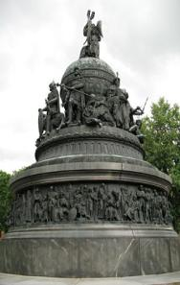
Длина окружности гранитного постамента памятника «Тысячелетие России» около 27 метров. Чему равен диаметр гранитного постамента? (π≈3)‏
C = πD D = C : π
D = 9 метров

Slide 18
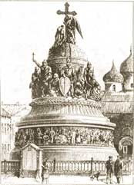
Вычислите общий вес памятника «Тысячелетие России», если известно, что вес использованного для памятника металла составляет 0,01 общего веса и равен 100 тоннам.
100 : 0, 01 = 10000 т

Slide 19
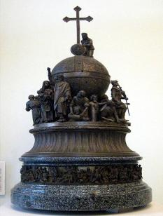
На вершине монумента высокий крест, поддерживаемый ангелом и коленопреклоненной женщиной, символом России. Верхняя часть колокола превратилась в шар – державу, символ русской государственности

Slide 20
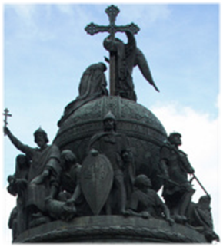
По общим очертаниям памятник напоминает колокол.
Верхняя его часть представляет собою шар, символизирующий державу - эмблему царской власти.
Коленопреклоненная женщина, стоящая на нем, олицетворяет Россию,
а осеняющий ее ангел с крестом - православную церковь.
129
Чтобы определить количество фигур на памятнике, найдите неизвестный член пропорции:
Notes:
20

Slide 21
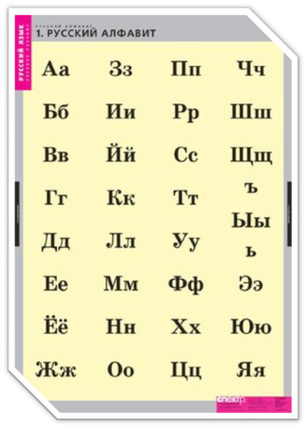
Сам монумент хотели воздвигнуть в честь князя — летописного основателя Руси и основателя царской династии, но затем решили максимально отобразить историю своего отечества и вместить как можно больше портретов событий и личностей, которые сыграли роль в формировании государства.
Число 18 32 18 10 12 получается, если в имени князя, о котором шла речь, заменить буквы на их номера в алфавите. Назовите имя князя.

Slide 22

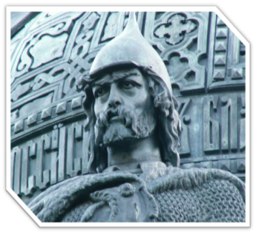
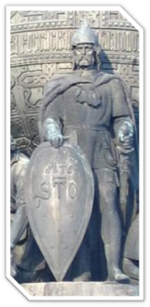


Slide 23
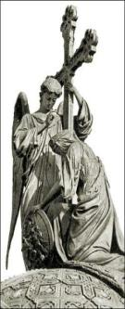
На грандиозном постаменте покоится большой шар — царская держава, символ власти Рюриковичей и Романовых. Держава покрыта затейливым рельефным орнаментом из крестов, символизирующих единение церкви и самодержавия, и опоясан надписью, выполненной славянской вязью: "Свершившемуся тысячелетию Российского государства в... лета ????".
На державе стоит ангел с крестом, а у его ног изображена коленопреклоненная женщина — олицетворение России.

Slide 24
Найдите корни уравнений и вы узнаете год празднования 1000-летия России.
(x-1) =0
(x-8)(4,567-3,56)=0
3(x-6)=2(x-5)-2
0,9(4x-2)=0,5(3x-4)+4,4
1
8
6
2

Slide 25
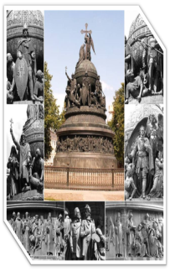
Все рельефы памятника и 129 фигур горельефов были изготовлены в литейных мастерских Петербурга и переправлены по реке в Новгород, а затем собраны в единую композицию на Софийской площади в Новгородском кремле.

Slide 26
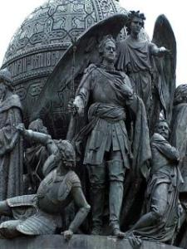
.
На памятнике Тысячелетию России изображено несколько колоссальных фигур. Чтобы узнать их количество, решите уравнение:
12х + 100 = 15х + 43
19

Slide 27
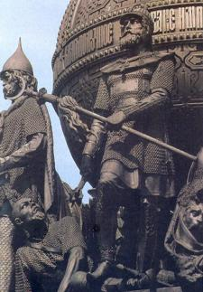
Вокруг шара разместилось шесть скульптурных групп, олицетворяющих шесть периодов русской истории. Нижний ярус – народ, основа государственного бытия.

Slide 28
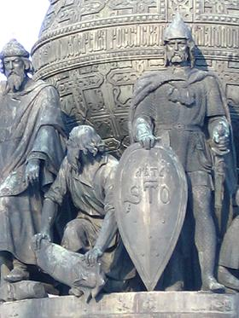
Группа «Основание Русского государства»
Рюрик с языческим богом Перуном. Согласно легенде, возникшей в XI веке, в 862 году в Новгород для княжения был приглашен глава варяжских дружин Рюрик. Русские князья и цари считали его основателем государства

Slide 29
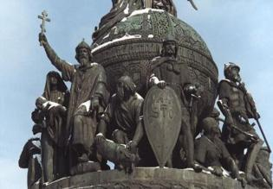
Группа «Введение христианства».
Справа от Рюрика расположена группа киевского князя Владимира, изображающая крещение Руси. Владимир стоит в центре композиции с поднятым вверх восьмиконечным крестом; перед ним славянин, низвергающий статую языческого идола, сзади женщина, протягивающая князю ребенка.

Slide 30
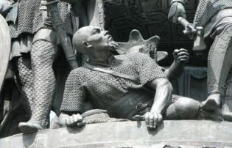
Группа«Освобождение Руси от татарского ига»
Князь Дмитрий Донской попирает ногой побежденного татарина. Татарский воин жив, он поднимается, хоть в движениях его нет ни силы, ни страсти. Но Дмитрий уже не обращает внимания на побежденного врага - он смотрит за пыльный горизонт, куда бежит разбитая армия Мамая. Сражения еще предстоят, и князь готов к ним.
Группа эта являет собой чрезвычайно выразительный символ победоносного выступления Руси против ненавистного чужеземного ига.

Slide 31
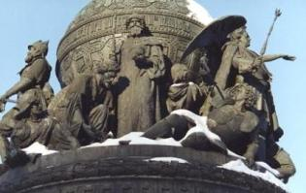
Группа «Основание самодержавия».
Одетый в парадную одежду великий князь Иван III принимает от побежденного татарина бунчук - символ окончательной победы над Золотой Ордой в ???? году. Рядом лежат поверженные литовец в латах и немецкий рыцарь со сломанным мечом.
На заднем плане - фигура сибиряка, символизирующая присоединение Сибири.

Slide 32
Задание
Ответьте на вопросы и полученные числа составят год победы над Золотой Ордой.
Сколько яиц можно съесть натощак?
Три курицы за три дня снесли три яйца. Сколько яиц снесут 12 кур за 12 дней?
Индийцы называли его «сунья», арабские математики «сифр». Как мы называем его сейчас?
1
48
0

Slide 33
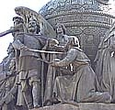
Группа «Начало династии Романовых»
Слева от царя Михаила - Козьма Минин, справа - князь Пожарский. Именно их усилиями родилось всенародное ополчение, освободившее Москву от польских интервентов, а уж затем в столице был в 1613 году избран на царство молодой Михаил Романов. Князь Пожарский обороняет родоначальника династии Михаила Романова мечом, а Козьма Минин преподносит ему шапку Мономаха и скипетр.

Slide 34
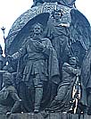
Группа «Основание Русской империи».
На север, в сторону Невы, в сторону новой столицы Российской империи обращена фигура Петра I в порфире, увенчанного лавровым венком со скипетром в правой руке. Над Петром с левой стороны возвышается фигура ангела - символ великих побед преобразователя России и великого значения осуществленных им реформ. У ног Петра поверженный на колени швед, защищающий свое разорванное знамя. Эта группа отображает самую выдающуюся эпоху в истории Русского государства до середины XIX века. Она знаменует блестящую победу русского оружия в Северной войне (1700-1721 гг.) и образование Российской империи.

Slide 35
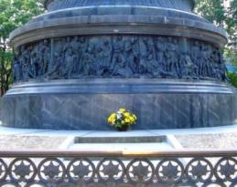
В нижней части памятника расположен фриз с горельефами 109 исторических деятелей. Делится он на четыре раздела:
«Просветители»,
«Государственные люди»,
«Военные люди и герои»,
«Писатели и художники».
Вот имена некоторых из них:
Кирилл и Мефодий
Жуко́вский Васи́лий Андре́евич
Не́вский Алекса́ндр Яросла́вич
Рти́щев Фёдор Миха́йлович
Кутузов Михаил Илларионович
Патриа́рх Ни́кон
Ломоносов Михаил Васильевич
Суво́ров Алекса́ндр Васи́льевич
Мудрый Ярослав Владимирович
Багратио́н Пётр Ива́нович
Брюллов Карл Павлович
Донской Дмитрий Иванович
Нахимов Павел Степанович
Княги́ня О́льга
Пётр I Алексеевич
Лермонтов Михаил Юрьевич
К какой из перечисленных групп отнесли авторы памятника каждого из этих знаменитых людей?

Slide 36
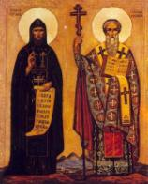
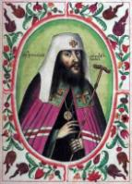
Просветители
Кирилл и Мефодий братья из города Солуни (Салоники) — просветители славян, создатели славянской азбуки, проповедникихристианства.
Патриа́рх Ни́кон— шестой Патриарх Московский и всея России, имевший также титул Великого Государя.

Slide 37
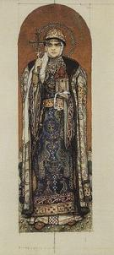

Просветители
Княги́ня О́льга - княгиня, правила Киевской Русью после гибели мужа, князя Игоря Рюриковича до 960 года.Первая из русских правителей приняла христианство ещё до Крещения Руси. Первая русская святая.
Рти́щев Фёдор Миха́йлович русский государственный деятель, глава разных приказов, просветитель, меценат, основавший ряд больниц, школ и богаделен.

Slide 38
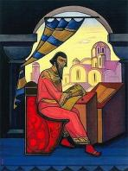
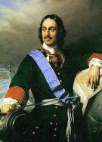
Государственные люди
Мудрый Ярослав Владимирович - сын крестителя Руси князя Владимира Святославича (из рода Рюриковичей) , отец, дед и дядя многих правителей Европы
Пётр I Алексеевич - один из наиболее выдающихся государственных деятелей, определивший направление развития России в XVIII веке.

Slide 39
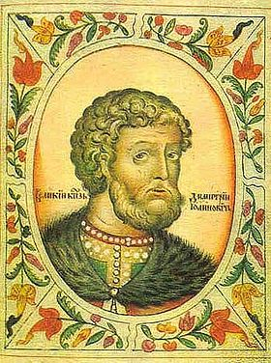
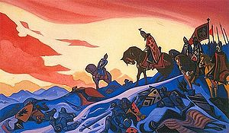
Военные люди и герои
Не́вский Алекса́ндр Яросла́вич -— князь Новгородский, великий князь Киевский, великий князь Владимирский. Своё прозвище «Невский» Александр получил после битвы со шведами на реке Неве.
Дмитрий Иванович Донской - прозванный Дмитрий Донско́й за победу в Куликовской битве — великий князь московский (с 1359) и владимирский (с 1363).

Slide 40
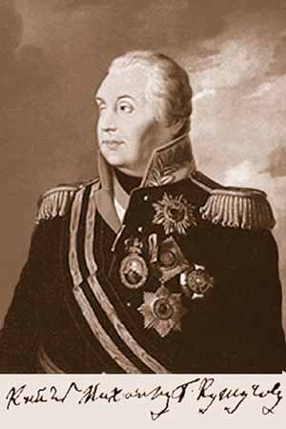
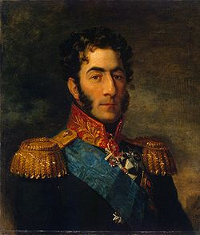
Военные люди и герои
Кутузов Михаил Илларионович - русский полководец, генерал-фельдмаршал, дипломат .
Багратио́н Пётр Ива́нович - — российский генерал, князь, герой Отечественной войны 1812 года.

Slide 41
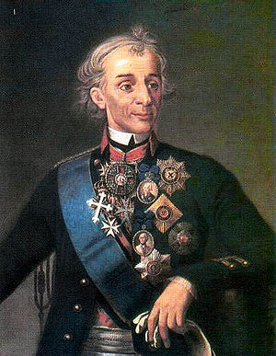
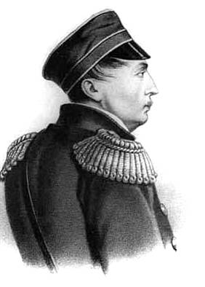
Военные люди и герои
Нахимов Павел Степанович - российский флотоводец, адмирал, герой Севастопольской обороны и просто человек, который силен духом, человек-легенда.
Суво́ров Алекса́ндр Васи́льевич - великий русский полководец, не потерпевший ни одного поражения в своей военной карьере

Slide 42
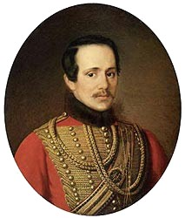
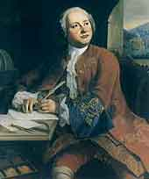
Писатели и художники
Ломоносов Михаил Васильевич -первый русский учёный-естествоиспытатель мирового значения, изобретатель, поэт, заложивший основы современного русского литературного языка, художник, историк.
Михаил Юрьевич Лермонтов - великий русский поэт. Автор романтической драмы "Маскарад", знаменитых стихотворений "Бородино", "Смерть поэта", романа "Герой нашего времени" ...

Slide 43
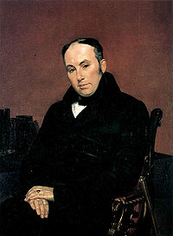
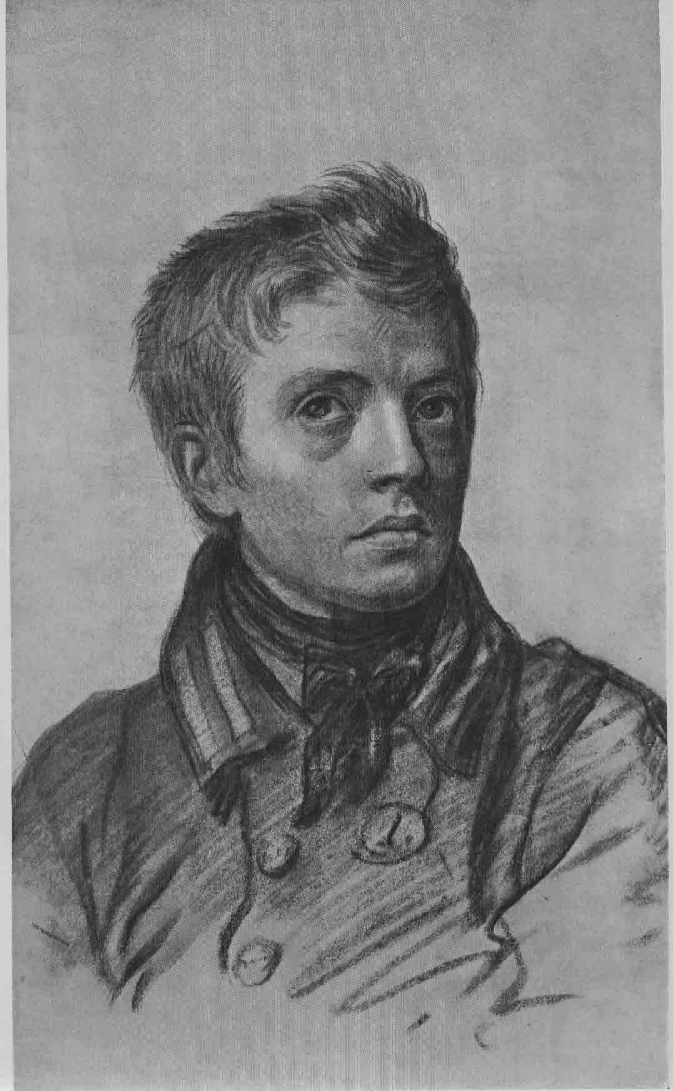
Писатели и художники
Жуко́вский Васи́лий Андре́евич - русский поэт, переводчик, критик.
Брюллов Карл Павлович - выдающийся живописец.

Slide 44
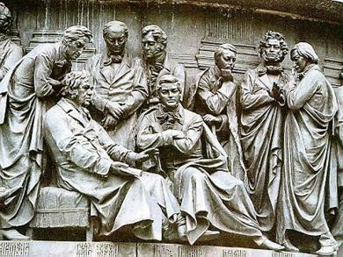
Этот человек изображен в самом небольшом разделе горельефа «Писатели и художники». Он изобрёл снегоочиститель – машину, двигавшуюся перед паровозом. Но знаменит на весь мир совсем не этим. Кто он?
6х – х + 34 = 69 17 (х - 3) = 1734
8у + 2у – 1 = 399 7х – х + 143 = 257
16 ( х + 7х) = 256 6 ( 3х + 6) = 2322
к
ж
и
е
н
у
р
д
ш
п
а
в
7
190
40
4
2
105
150
70
19
127
10,5
12,7

Slide 45
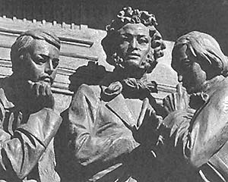
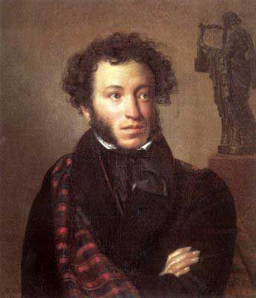
Александр Сергеевич
Пушкин

Slide 46

Скульптура какого известного правителя Руси отсутствует на памятнике?
Почему?

Slide 47



Slide 48

Разрушение памятника во время Великой Отечественной войны и последующее восстановление
15 августа1941 года в Новгород вошли фашисты. Нацистский генерал фон Герцог, служивший в штабе немецкой армии, осаждавшей Ленинград, приказал разобрать памятник «Тысячелетие России» и вывезти в Германию, решив сделать подарок своему другу на родине (эти элементы ныне утрачены). Зимой 1943/44 года начались работы по демонтажу памятника. Железной дорогой успели увезти бронзовую решетку работы профессора Боссе, окружавшую памятник, а также бронзовые художественной работы фонари, стоявшие вокруг памятника. Но 20 января 1944 года город был освобождён советскими войсками

Slide 49
Последующие реставрации
В 1954 году была произведена доделка прежних работ по восстановлению (сварка швов, укрепление отдельных плит литья, все бронзовые части были патинизированы).
Вторая половина 1970-х годов — специалисты Ленинградского научно-производственного объединения «Реставратор» восстановили вокруг памятника фонари и решетку (вместо увезённых в Германию).
Апрель-июнь 1982 года — тщательный осмотр и чистка.
Наконец, в 1994 году детальный осмотр памятника выявил его угрожающее состояние по причине частичного разрушения и значительной коррозии деталей стальной несущей конструкции верхней части памятника. Отсутствовали некоторые элементы декора (не восстановленные в 1982 году). АО «Ампир» (Санкт-Петербург) в период с февраля по октябрь 1995 года провёл очередной цикл восстановительных работ.
При реставрациях случались неожиданные находки:
В 90-х годах в маленьком помещении внутри монумента специалисты отыскали своеобразные сталактиты, сталагмиты и остатки лестницы, забытой в середине XIX века.

Slide 50
Новгород Древний! Великий в веках!
Сплотил ты народы и племена!
Здесь зародилась в древности Русь,
Здесь встала Россия на все времена!

